Slide 1
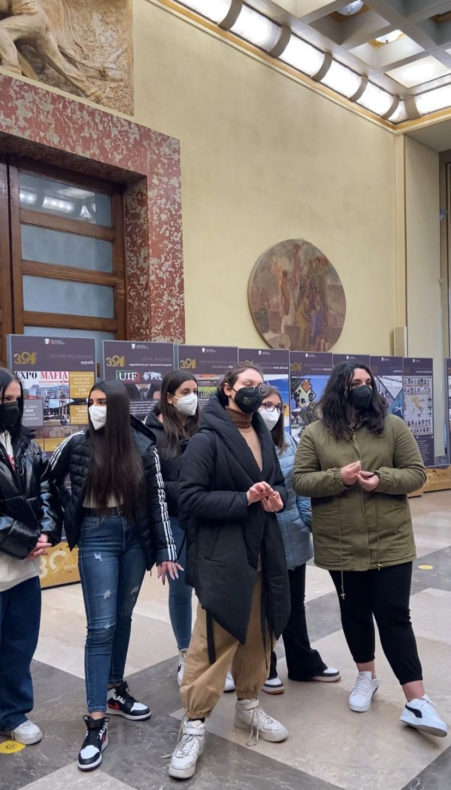
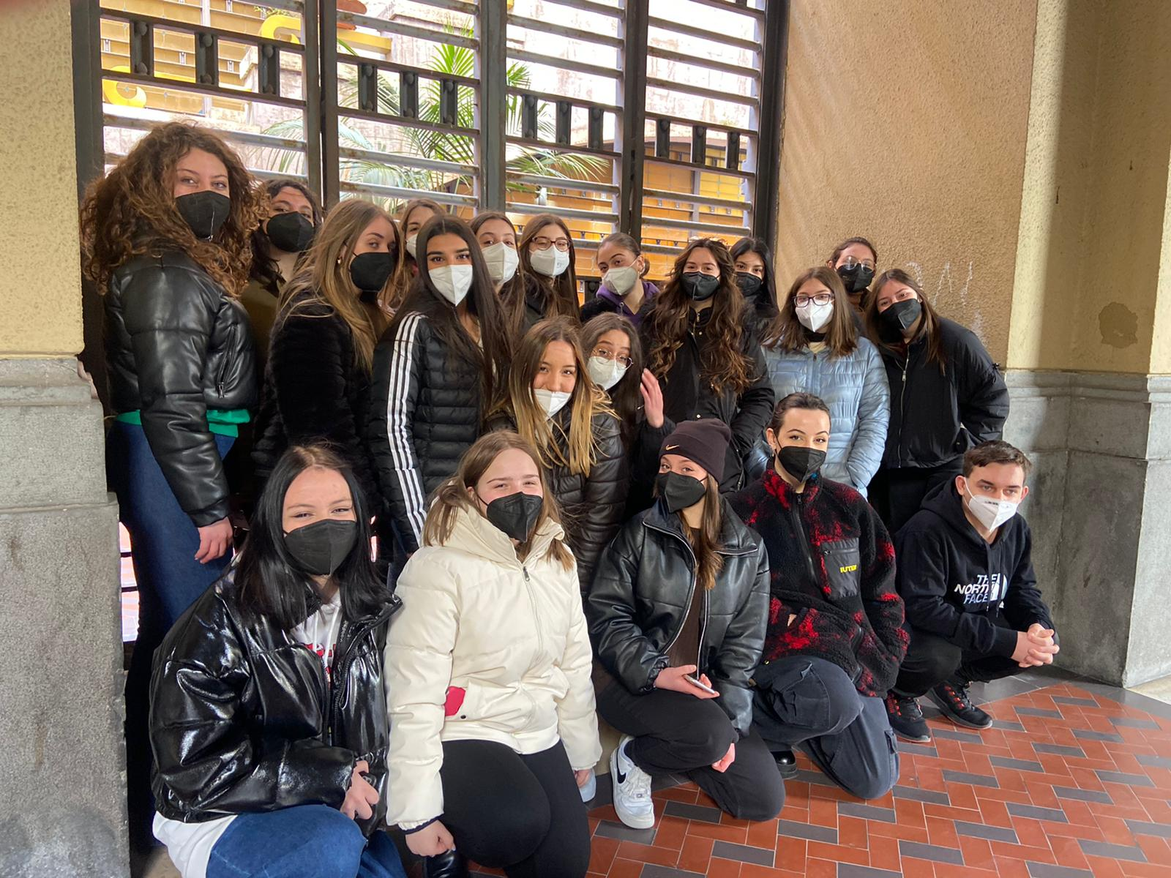
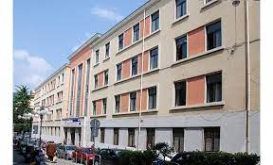
Il liceo regina margherita visita la mostra fotografica: «30 anni della dia» 9 marzo 2022

Slide 2
1991-2021 30 anni di operatività della dia
Il 17 gennaio è una data che celebra l’anniversario della nascita della Direzione Investigativa Antimafia, fortemente voluta dal giudice Giovanni Falcone 30 anni fa.

Slide 3
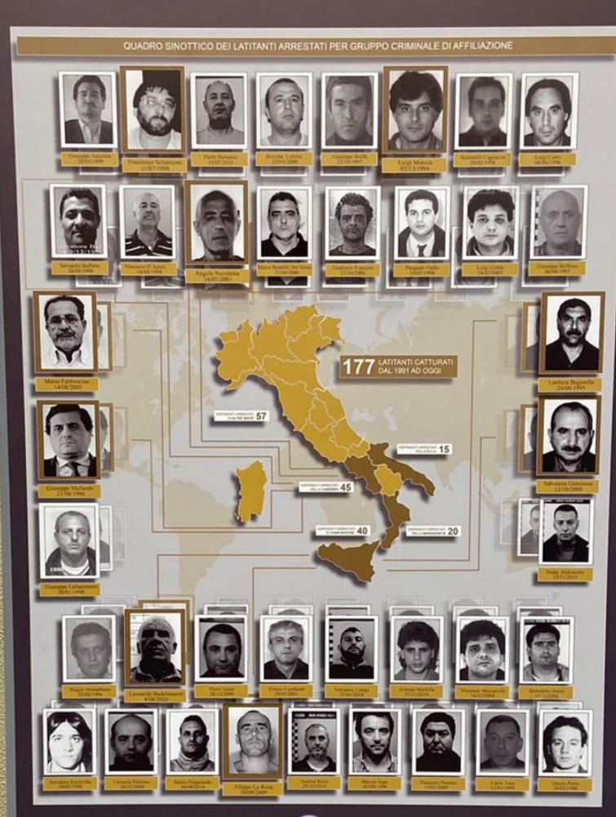
I successi delle operazioni della dia «contrasto ALLE mafie»
La cattura dei latitanti

Slide 4
Le stragi
23 maggio 1992 ore 17.57, la strage di Capaci.
L’ attentato mafioso compiuto da Cosa Nostra con una carica composta da tritolo, RDX e nitrato d'ammonio con potenza pari a 500 kg di tritolo, uccise il magistrato antimafia Giovanni Falcone.
Gli attentatori fecero esplodere un tratto dell'autostrada A29 mentre vi transitava il corteo della scorta con a bordo il giudice, la moglie e gli agenti di Polizia, sistemati in tre Fiat Croma blindate. Oltre al giudice, morirono altre quattro persone: la moglie Francesca Morvillo, anche lei magistrato, e gli agenti della scorta Vito Schifani, Rocco Dicillo e Antonio Montinaro.
Domenica 19 luglio 1992, la strage di via D’Amelio, Palermo
L’attentato di stampo terroristico-mafioso procurò la morte al magistrato Paolo Borsellino e ai cinque agenti della sua scorta: Agostino Catalano, Emanuela Loi, Vincenzo Li Muli, Walter Eddie Cosina e Claudio Traina. L’unico sopravvissuto fu l’agente Antonino Vullo, che al momento dell’esplosione stava parcheggiando una delle auto della scorta.

Slide 5
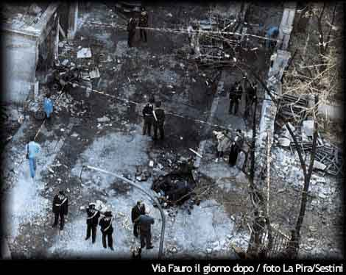
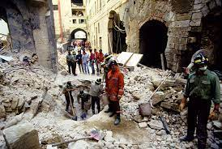
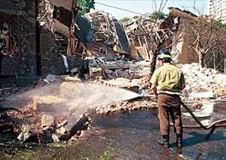
Il 27 maggio 1993 fu in realtà un attacco terroristico agli Uffizi, che la mafia siciliana organizzò come strumento di pressione nei confronti del governo. Ma che realizzò maldestramente, non conoscendo Firenze e sbagliando collocazione dell’autobomba. Le cinque vittime erano, quindi, per i criminali, semplici danni collaterali nel quadro di una strategia che puntava alla rivincita, dopo che nel gennaio 1992 la Cassazione aveva confermato la sentenza del cosiddetto «maxiprocesso», che condannava all’ergastolo in contumacia Riina e altri boss.
L'attentato di via Fauro fu un'azione dinamitarda compiuta il 14 maggio 1993 a Roma tramite l'esplosione di un'autobomba in via Ruggero Fauro.
La strage di via Palestro è stato un attentato terroristico compiuto da Cosa nostra a Milano la sera del 27 luglio 1993. L'esplosione di una autobomba in via Palestro, presso la Galleria d'arte moderna e il Padiglione di arte contemporanea provocò l'uccisione di cinque persone. Tale attentato viene inquadrato nella scia degli altri attentati del '92-'93 che provocarono la morte di 21 persone (tra cui i giudici Giovanni Falcone e Paolo Borsellino) e gravi danni al patrimonio artistico.

Slide 6
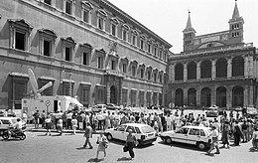
Gli attentati alle chiese di Roma sono stati due attacchi terroristici organizzati dall'organizzazione mafiosa di cosa nostra avvenuti in sostanziale contemporaneità nei pressi della basilica di San Giovanni in Laterano e della chiesa di San Giorgio in Velabro.
Alle ore 00:03 un'autobomba esplose in piazza di San Giovanni in Laterano presso la Basilica di San Giovanni in Laterano e il Palazzo del Laterano mentre un altro attacco fu attuato cinque minuti dopo alle 00:08 nei pressi della chiesa di San Giorgio in Velabro, complessivamente si contarono ventidue feriti. Quaranta minuti prima nella stessa notte un'altra autobomba esplose in via Palestro a Milano alle 23:14 circa.

Slide 7
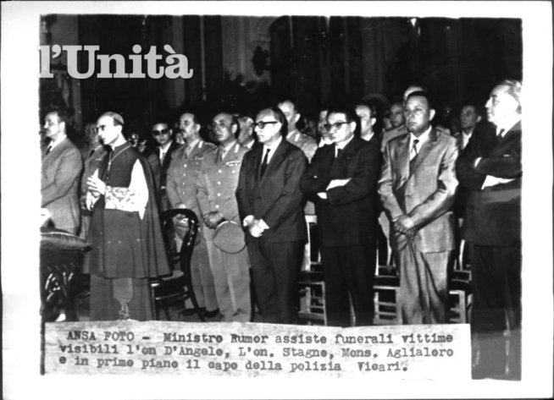
Vittime della mafia
500 sono riconducibili a Cosa Nostra
229 alla ‘ndrangheta
202 alla Camorra
58 alla Sacra Corona Unita e alle altre mafie pugliesi
14 alla Stidda
2 alla Mafia del Brenta

Slide 8
Bambino dissolto nell’acido a soli 12 anni
L'omicidio di Giuseppe Di Matteo venne commesso a San Giuseppe Jato, l'11 gennaio 1996, da esponenti mafiosi nel tentativo di impedire che il padre, Santino Di Matteo, collaboratore di giustizia ed ex-mafioso, collaborasse con gli investigatori. L'omicidio ebbe grande risalto sui mezzi di comunicazione italiani, anche perché il cadavere non venne mai ritrovato, in quanto venne disciolto in un fusto di acido nitrico.

Slide 9
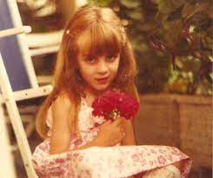
Simonetta lamberti
L’omicidio di Simonetta Lamberti è un fatto di cronaca nera avvenuto a Cava De Tirreni il 29 maggio 1982. La vittima, una bambina di 11 anni, figlia del Magistrato Alfonso Lamberti, fu uccisa nel corso di un attentato il cui obiettivo era suo padre, all’epoca procuratore di Sala Consilina. Il crimine viene ricordato come il primo di una serie che coinvolse vittime innocenti nelle lotte di criminalità negli anni ‘80.

Slide 10
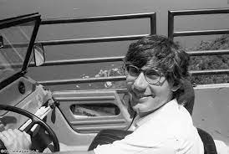
Giancarlo siani
Giancarlo Siani è stato un giornalista italiano, assassinato dalla camorra.
La sua uccisione fu ordinata dal boss Angelo Nuvoletta, per volontà del mafioso Totò Riina, capo di Cosa nostra, a cui il clan di Marano era affiliato. Il motivo dell'assassinio fu un suo articolo del 10 giugno 1985, in cui Siani informò l'opinione pubblica che l'arresto del boss oplontino Valentino Gionta era stato possibile grazie a una soffiata degli storici alleati Nuvoletta, che tradirono Gionta in cambio di una tregua con i nemici casalesi.

Slide 11
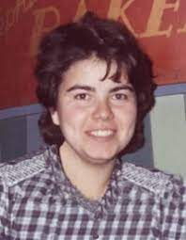
Silvia ruotolo
Silvia Ruotolo è stata una donna vittima innocente della Camorra. Aveva 39 anni quando fu assassinata l'11 giugno del 1997 a Napoli mentre tornava nella sua casa di salita Arenella, dopo essere andata a prendere a scuola il figlio Francesco di 5 anni. A guardarla dal balcone c'era Alessandra, la figlia di 10 anni. Il commando di camorra che sparò all'impazzata aveva come obiettivo Salvatore Raimondi, affiliato al clan Cimmino, avversario del clan Alfano. Furono sparati quaranta proiettili che, oltre a uccidere Salvatore Raimondi e ferire Luigi Filippini, raggiunsero alla tempia Silvia Ruotolo, che era in strada con il figlio, uccidendola sul colpo. La collaborazione con la polizia di uno dei killer, Rosario Privato, risultò decisiva per l'individuazione del gruppo di fuoco.

Slide 12
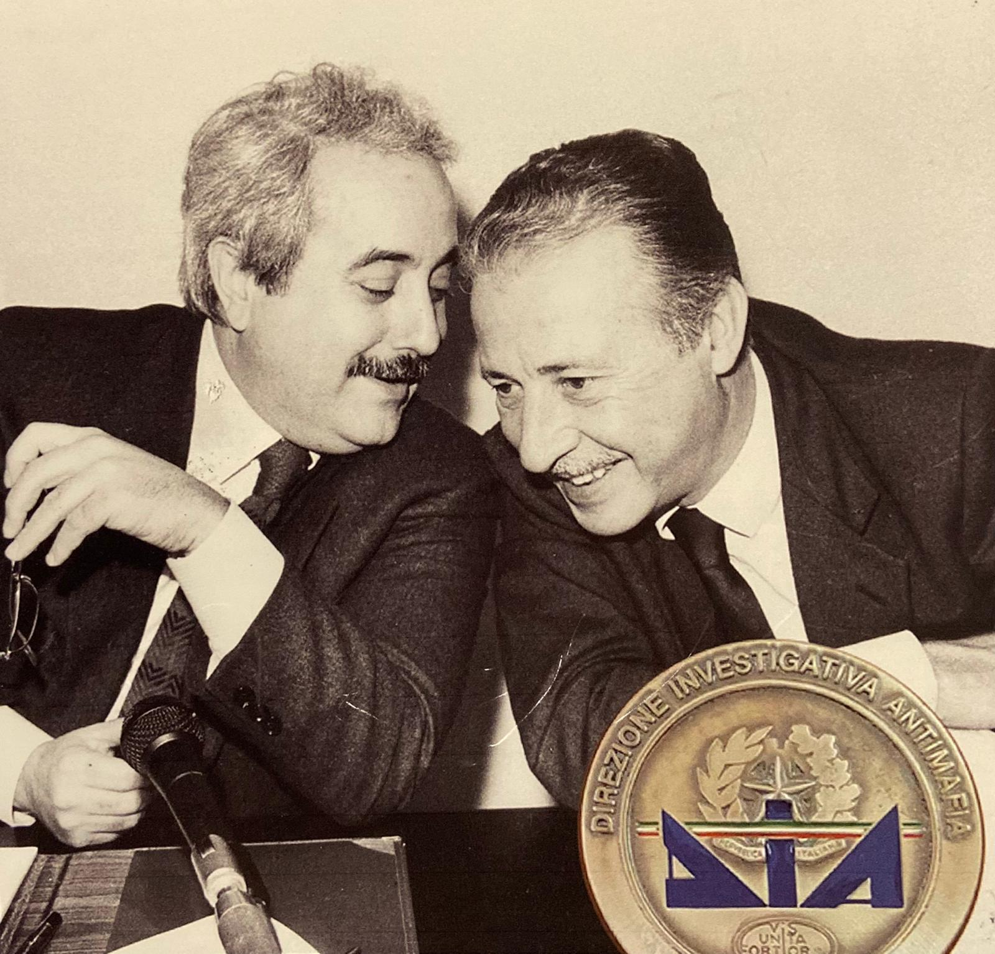
21 Marzo: Commemorazione delle vittime innocenti di mafia
« Gli uomini passano, le idee restano. Restano le loro tensioni morali e continueranno a camminare sulle gambe di altri uomini. »

